Slide 1

Personcentrerat och sammanhållet vårdförlopp
Stroke och TIA
– tidiga insatser och vård
Nationellt system
för kunskapsstyrning
Hälso- och sjukvård
SVERIGES REGIONER I SAMVERKAN

Slide 2

Syftet med personcentrerade och sammanhållna vårdförlopp
Stroke och TIA – tidiga insatser och vård
Syftet är att öka jämlikheten, effektiviteten och kvaliteten i vården.
Patienter ska uppleva en mer välorganiserad och helhetsorienterad process utan onödig väntetid i samband med utredning och behandling.
Patienternas livskvalitet och nöjdhet med vården ska förbättras och vården bli mer jämlik och jämställd.
”Patienter, brukare och hälso-och sjukvårdens medarbetare ska vara trygga i att bästa tillgängliga kunskap används i varje möte”

Slide 3

Regionerna i samverkan
Stroke och TIA – tidiga insatser och vård
Arbetet med vårdförloppen utgår från en överenskommelse mellan staten och Sveriges Kommuner och Regioner (SKR).
Regeringen vill med satsningen stödja utvecklingsarbetet i regionerna kring kunskapsstyrning i hälso- och sjukvården.
Vårdförloppen tas fram av regionerna inom Nationellt system för kunskapsstyrning Hälso- och sjukvård.
Vårdförloppen är primärt ett kunskapsstöd för hälso- och sjukvårdspersonal i det kliniska mötet med patient och närstående.
Vårdförloppen ska utgå ifrån tillförlitliga och aktuella kunskapsstöd och baseras på bästa tillgängliga kunskap om vård och behandling.

Slide 4
Vårdförlopp stroke och TIA -tidiga insatser och vård
Stroke och TIA – tidiga insatser och vård
Vårdförloppet inleds vid misstanke om stroke och avslutas inför utskrivning av patient från strokeenhet
Ingång till vårdförloppet
Misstanke om akut stroke eller TIA hos patienter:
vid första vårdkontakten via 1177 Vårdguiden, larmcentral (112), primärvård eller akutmottagning
som efter intervention på neurokirurgisk eller kärlkirurgisk enhet förs över till strokeenhet
Följande kriterier ska vara uppfyllda:
patienten är över 16 /18 år (regional variation)
plötsligt påkomna akuta neurologiska symtom eller bortfall som exempelvis:
  halvsidig förlamning eller halvsidigt känselbortfall
  tal/språkstörning
  synfältsbortfall
  ögonmotorikrubbning
  förvirring
  yrsel/koordinationsstörning
  mycket svår huvudvärk.
Notes:
Ingång i vårdförloppet ska ske vid misstanke om akut stroke (undantaget subaraknoidalblödning) eller TIA hos patienter:
• där första vårdkontakten tas via 1177 Vårdguiden, larmcentral (112), primärvård eller akutmottagning
• som efter intervention på neurokirurgisk enhet förs över till strokeenhet
• som efter intervention på kärlkirurgisk enhet förs över till strokeenhet.
Misstanke föreligger om följande kriterier är uppfyllda:
• patienten är över 16 eller 18 år (varierar regionalt)
• plötsligt påkomna akuta neurologiska symtom eller bortfall som exempelvis:
o halvsidig förlamning eller halvsidigt känselbortfall
o tal/språkstörning
o synfältsbortfall
o ögonmotorikrubbning
o förvirring
o yrsel/koordinationsstörning
o mycket svår huvudvärk.
Utgång ur påbörjat vårdförlopp kan ske på något av följande sätt:
• om stroke eller TIA diagnos avskrivs
• inför utskrivning från strokeenhet eller integrerad stroke- och rehabiliteringsenhet (se film Webb-SKU: Vårdkedjan).
• vid beslut om palliativ vård enligt Socialstyrelsens nationella kunskapsstöd för god palliativ vård i livets slutskede om patienten förs över till neurokirurgisk enhet • om patienten överförs till kärlkirurgisk enhet
• om patienten under neurokirurgiskt ansvar förs över till intensivvård.
Diagnoskoder som kan vara aktuella i vårdförloppet:
• Cerebral infarkt, ICD-kod I63
• Intracerebral blödning, ICD-kod I61
• Transitorisk ischemisk attack (TIA), ICD-kod G45 (inte G45.4)
Exempel på tillstånd som kan förväxlas med stroke och TIA och som därmed inte ingår i vårdförloppet:
• Traumatisk blödning, ICD-kod S06
• Transitorisk global amnesi, ICD-kod G45.4
• Vissa patienter som inkommer med misstänkt stroke eller TIA har annan, icke-neurovaskulär, orsak t. ex. hypoglykemi, intoxikation, andra metabola/endokrina rubbningar, migrän, epilepsi, andra kramper, perifer pares, psykiatriska tillstånd till sina symtom.

Slide 5
Vårdförlopp stroke och TIA -tidiga insatser och vård
Stroke och TIA – tidiga insatser och vård
Vårdförloppet inleds vid misstanke om stroke och avslutas inför utskrivning av patient från strokeenhet
Utgång från vårdförloppet
om stroke eller TIA diagnos avskrivs
inför utskrivning från strokeenhet eller integrerad stroke- och rehabiliteringsenhet
vid beslut om palliativ vård enligt Socialstyrelsens nationella kunskapsstöd för god palliativ vård i livets slutskede
om patienten förs över till neurokirurgisk enhet
om patienten överförs till kärlkirurgisk enhet
om patienten under neurokirurgiskt ansvar förs över till intensivvård.
Notes:
Ingång i vårdförloppet ska ske vid misstanke om akut stroke (undantaget subaraknoidalblödning) eller TIA hos patienter:
• där första vårdkontakten tas via 1177 Vårdguiden, larmcentral (112), primärvård eller akutmottagning
• som efter intervention på neurokirurgisk enhet förs över till strokeenhet
• som efter intervention på kärlkirurgisk enhet förs över till strokeenhet.
Misstanke föreligger om följande kriterier är uppfyllda:
• patienten är över 16 eller 18 år (varierar regionalt)
• plötsligt påkomna akuta neurologiska symtom eller bortfall som exempelvis:
o halvsidig förlamning eller halvsidigt känselbortfall
o tal/språkstörning
o synfältsbortfall
o ögonmotorikrubbning
o förvirring
o yrsel/koordinationsstörning
o mycket svår huvudvärk.
Utgång ur påbörjat vårdförlopp kan ske på något av följande sätt:
• om stroke eller TIA diagnos avskrivs
• inför utskrivning från strokeenhet eller integrerad stroke- och rehabiliteringsenhet (se film Webb-SKU: Vårdkedjan).
• vid beslut om palliativ vård enligt Socialstyrelsens nationella kunskapsstöd för god palliativ vård i livets slutskede om patienten förs över till neurokirurgisk enhet • om patienten överförs till kärlkirurgisk enhet
• om patienten under neurokirurgiskt ansvar förs över till intensivvård.
Diagnoskoder som kan vara aktuella i vårdförloppet:
• Cerebral infarkt, ICD-kod I63
• Intracerebral blödning, ICD-kod I61
• Transitorisk ischemisk attack (TIA), ICD-kod G45 (inte G45.4)
Exempel på tillstånd som kan förväxlas med stroke och TIA och som därmed inte ingår i vårdförloppet:
• Traumatisk blödning, ICD-kod S06
• Transitorisk global amnesi, ICD-kod G45.4
• Vissa patienter som inkommer med misstänkt stroke eller TIA har annan, icke-neurovaskulär, orsak t. ex. hypoglykemi, intoxikation, andra metabola/endokrina rubbningar, migrän, epilepsi, andra kramper, perifer pares, psykiatriska tillstånd till sina symtom.

Slide 6

Vårdförloppet utgår från tillförlitliga och aktuella kunskapsstöd och bästa tillgängliga kunskap
Stroke och TIA – tidiga insatser och vård
Den huvudsakliga kunskapskällan är Socialstyrelsens Nationella riktlinjer för vård vid stroke med tillhörande kunskapsunderlag
Nationella beslutsstöd utformade av NAG stroke
Vetenskapliga publikationer
För en del rekommendationer beprövad erfarenhet (när vetenskaplig evidens saknas)

Slide 7
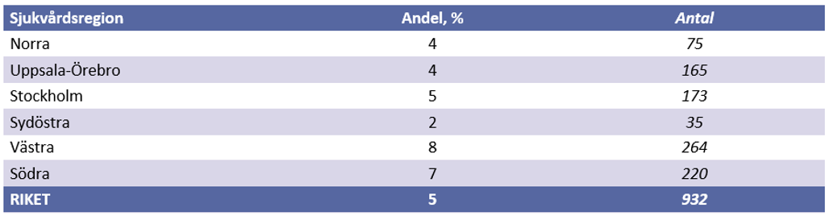
Nationell variation
Stroke och TIA – tidiga insatser och vård
Exempel trombektomi (mekanisk propputdragning)
Andel och antal behandlade ischemiska stroke
Ur Riksstrokes årsrapport 2019
Trombektomi är ett bra exempel för att påvisa nationell variation av en behandlingsåtgärd och vilka konsekvenser det har för patient och samhällsekonomi.
Snabb akutbehandling med trombolys i kombination med trombektomi är mycket effektivt.
Varannan behandlad patient blir oberoende och behöver inte stöd av samhället.
Varje behandling innebär en minskad samhällskostnaden (nettobesparing om 400 000:-) då behovet av särskilt boende minskar (årskostnad/individ 700 000:-)

Slide 8
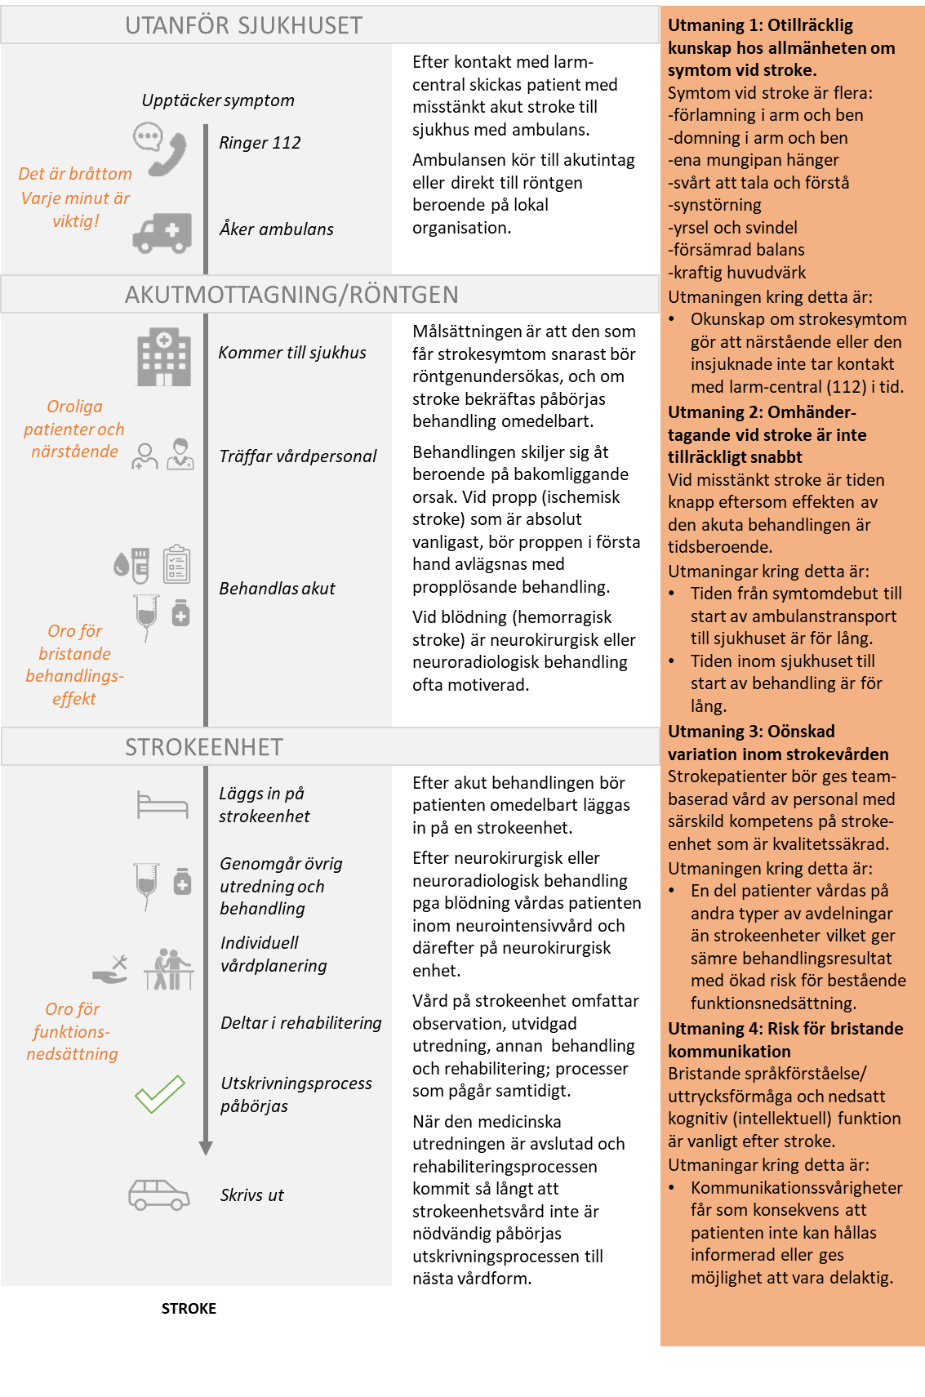
Nulägesbeskrivning ur ett patientperspektiv
Stroke och TIA – tidiga insatser och vård
Utmaningar
1) Otillräcklig kunskap hos allmänheten om symtom vid stroke
2) Omhändertagande vid stroke är inte tillräckligt snabbt
3) Oönskad variation inom strokevården
4) Risk för bristande kommunikation
Notes:
Utmaning 1: Otillräcklig kunskap hos allmänheten om symtom vid stroke.
Symtom vid stroke är flera:
-förlamning i arm och ben
-domning i arm och ben
-ena mungipan hänger
-svårt att tala och förstå
-synstörning
-yrsel och svindel
-försämrad balans
-kraftig huvudvärk
Utmaningen kring detta är:
Okunskap om strokesymtom gör att närstående eller den insjuknade inte tar kontakt med larm-central (112) i tid.
Utmaning 2: Omhänder-tagande vid stroke är inte tillräckligt snabbt
Vid misstänkt stroke är tiden knapp eftersom effekten av den akuta behandlingen är tidsberoende.
Utmaningar kring detta är:
Tiden från symtomdebut till start av ambulanstransport till sjukhuset är för lång.
Tiden inom sjukhuset till start av behandling är för lång.
Utmaning 3: Oönskad variation inom strokevården
Strokepatienter bör ges team-baserad vård av personal med särskild kompetens på stroke-enhet som är kvalitetssäkrad.
Utmaningen kring detta är:
En del patienter vårdas på andra typer av avdelningar än strokeenheter vilket ger sämre behandlingsresultat med ökad risk för bestående funktionsnedsättning.
Utmaning 4: Risk för bristande kommunikation
Bristande språkförståelse/ uttrycksförmåga och nedsatt kognitiv (intellektuell) funktion är vanligt efter stroke.
Utmaningar kring detta är:
Kommunikationssvårigheter får som konsekvens att patienten inte kan hållas informerad eller ges

Slide 9

Vårdförloppets mål - tidiga insatser och vård
Stroke och TIA – tidiga insatser och vård
förkorta tiden mellan ankomst till sjukhus och start av reperfusionsbehandling*
öka andelen patienter som ges reperfusionsbehandling vid akut ischemisk stroke
förkorta tiden till akut insatt sekundärprevention vid ischemisk stroke och TIA
tidigt ge blodtryckssänkande behandling vid hjärnblödning
öka andelen patienter som kommer till Strokeenhet som första vårdnivå vid stroke och TIA
förkorta tiden till utredning och kärlkirurgisk åtgärd av eventuell karotisstenos
tidigt i förloppet erbjuda uppgiftsspecifik och målorienterad
rehabilitering
minska konsekvenser av stroke eller TIA
säkerställa hög kompetensnivå vid behandling med reperfusion
och vid vård på strokeenhet.
*propplösande medicin/mekanisk propputdragning för att återställa det cerebrala blodflödet

Slide 10
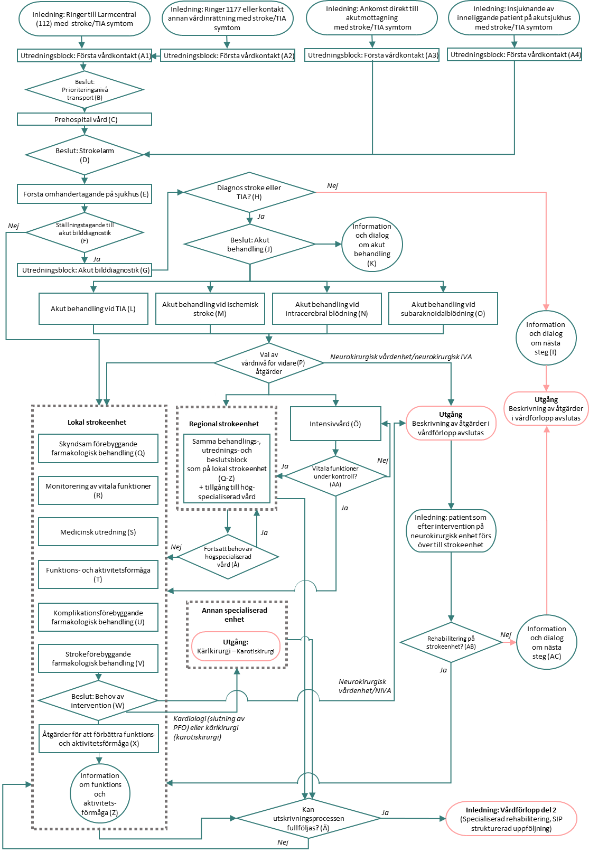
Vårdförloppet innehåller flödesschema och åtgärder
Stroke och TIA – tidiga insatser och vård
Flödesschema
Åtgärdsblock
Hälso- och sjukvårdens åtgärder | Patientens åtgärder (efter förmåga)
(C) Utredningsblock: Prehospital vård [1] Prehospital vård - ambulans eller ambulanshelikopter • Identifiering av strokesymtom • Notera klockslag för debut eller senast kända tidpunkt utan misstänkta strokesymtom • Vid språk- och kommunikationssvårigheter använd samtalsstödjande kommunikationstekniker till exempel bildstöd • Neurologisk bedömning enligt rutin, kontroll av vakenhet, blodtryck, puls, temp, blodsocker • Telemedicinsk konsultation för specialistbedömning bör utföras • Intravenös infart säkras | • Berätta om hälsa, symtom och mående. • Delta i överens-kommelse om och medverka i bedömning och åtgärder. • Lämna samtycke till kommunikation mellan vårdkontakter och närstående. • Närstående kan med fördel medfölja till sjukhus och bistå med information

Slide 11
Inledning: Ringer till Larmcentral (112) med stroke/TIA symtom
Inledning: Ringer 1177 eller kontakt primärvården/annan vårdinrättning med stroke/TIA symtom
Inledning: Ankomst direkt till akutmottagning
med stroke/TIA symtom
Inledning: Insjuknande av inneliggande patient på akutsjukhus med stroke/TIA symtom
Stroke och TIA – tidiga insatser och vård
Flödesschema
Utredningsblock: Första vårdkontakt (A1)
Utredningsblock: Första vårdkontakt (A2)
Utredningsblock: Första vårdkontakt (A3)
Utredningsblock: Första vårdkontakt (A4)
Beslut: Prioriteringsnivå ambulanstransport (B)
Prehospital vård (C)
Beslut: Strokelarm (D)
1177
SOS alarm 112
Ambulans
Första omhändertagande på sjukhus (E)
Diagnos stroke eller TIA? (H)
Nej
Nej
Ställningstagande till akut bilddiagnostik (F)
Ja
Information och dialog om akut behandling (K)
Ja
Beslut: Akut behandling (J)
Utredningsblock: Akut bilddiagnostik (G)
Akut behandling vid TIA (L)
Akut behandling vid ischemisk stroke (M)
Akut behandling vid intracerebral blödning (N)
Ankomst till sjukhus
Akut utredning (rtg)
Akut behandling
”eliminera proppen”
Information och dialog om nästa steg (I)
Val av vårdnivå för vidare åtgärder
Neurokirurgisk vårdenhet/
neurokirurgisk IVA
(O)
(P)
Intensivvård (Å)
Utgång
Beskrivning av åtgärder i vårdförlopp avslutas
Utgång
Beskrivning av åtgärder i vårdförlopp avslutas
Lokal strokeenhet
Regional strokeenhet
Skyndsam förebyggande farmakologisk behandling (P)
Samma behandlings-, utrednings- och beslutsblock
som på lokal strokeenhet (P-X)
+ tillgång till hög-specialiserad vård
Nej
Intensivvård
Ställningstagande till
-neurokirurgi
-annan vård
Ja
Vitala funktioner under kontroll? (Ä)
Monitorering av vitala funktioner (Q)
Ja
Inledning: patient som efter intervention på neurokirurgisk enhet förs över till strokeenhet
Strokeenhetsvård
-utredning
-medicinsk behandling
-rehabilitering
Medicinsk utredning (R)
Nej
Ja
Fortsatt behov av högspecialiserad vård (Y)
Funktions- och aktivitetsförmåga (S)
(R)
Komplikationsförebyggande farmakologisk behandling (T)
Annan specialiserad enhet
Nej
Information och dialog om nästa steg (AA)
Utgång:
Kärlkirurgi – Karotiskirurgi
Rehabilitering på strokeenhet? (Ö)
Strokeförebyggande
farmakologisk behandling (U)
Neurokirurgisk vårdenhet/NIVA
Ja
Beslut: Behov av intervention (V)
Utskrivningsprocessen
påbörjad
Åtgärder för att förbättra funktions- och aktivitetsförmåga (W)
Kardiologi (slutning av PFO) eller kärlkirurgi (karotiskirurgi)
Information om funktions och aktivitets-förmåga (X)
Kan utskrivningsprocessen fullföljas? (Z)
Ja
Inledning: Vårdförlopp del 2
(Specialiserad rehabilitering, SIP
strukturerad uppföljning)
Nej

Slide 12
Vårdförloppet stroke och TIA
- tidiga insatser och vård lägger tonvikt på
Stroke och TIA – tidiga insatser och vård
Att främja en högkompetent teambaserad strokeenhetsvård inkluderande tidigt insatta rehabiliteringsåtgärder
Att ha patienten i fokus
Att öka andelen inlagda på strokeenhet/IVA/NKK som första vårdenhet vid TIA och stroke
Att minska tid till start av trombolys (propplösande behandling) vid ischemisk stroke
Att minska tid till start av trombektomi (mekanisk propputdragning) vid ischemisk stroke och ocklusion av hjärnans stora kärl
Att öka andelen reperfusionsbehandlade alla åldrar
Att minska konsekvenserna av stroke och TIA

Slide 13

Patientkontrakt
Stroke och TIA – tidiga insatser och vård
Patientkontrakt och personcentrering är mycket väsentliga delar av det kompletta vårdförloppet stroke och TIA och av särskilt stor betydelse när patienten lämnar slutenvården.
Patientkontraktets utformning startar under vårdtiden men färdigställs i en första version under utskrivningsprocessen från slutenvården beskrivs även i vårdförlopp stroke och TIA – fortsatt vård och rehabilitering.
Syftet med patientkontrakt är att genom en gemensam överenskommelse mellan patient och vårdgivare säkerställa delaktighet, samordning och tillgänglighet med patientens perspektiv som utgångspunkt.

Slide 14
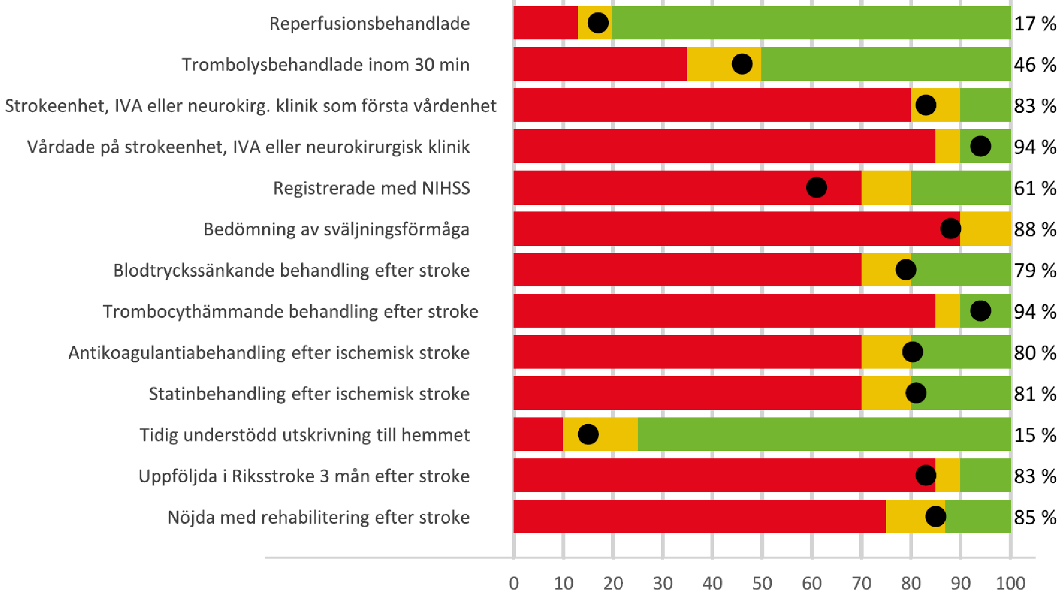

Vad kommer att följas upp?
Stroke och TIA – tidiga insatser och vård
Exempel på viktiga indikatorer och målnivåer på nationell nivå (målvärde)
T
I
A
S
T
R
O
K
E
Måttlig målnivå
Hög målnivå
Måluppfyllelse på nationell nivå 2019
Datakällor: All uppföljning sker via data från Riksstroke

Slide 15

Vad blir konsekvenserna?
Stroke och TIA – tidiga insatser och vård
Fördelar/vinster
Ökad livskvalitet för patienterna
Mindre handikapp och färre andra negativa konsekvenser av stroke
Samhällsekonomiskt gynnsamt
Ev. risker/svårigheter
Liten risk för behandlingskomplikationer för den enskilda individen men som i betydande grad uppvägs av den goda effekten på gruppnivå
Risk för lägre livskvalité, funktions-nedsättning och för tidig död för individen om vårdförloppet inte följs
Åtgärder för att öka andelen patienter som vårdas på strokeenhet kan ge undan-trängningseffekter om sjukhuset är underdimensionerat avseende vårdplatser

Slide 16

Vårdförlopp stroke och TIA
– tidiga insatser och vård samt fortsatt vård och rehabilitering
Stroke och TIA – tidiga insatser och vård
Vårdförlopp stroke och TIA - tidiga insatser och vård avslutas inför utskrivning av patient från strokeenhet
Vårdförlopp stroke och TIA – fortsatt vård och rehabilitering startar där tidiga insatser och vård slutar och tar upp utskrivning, fortsatt rehabilitering och strukturerad uppföljning.
De flesta av patienterna kommer att behöva följas upp resten av livet för om inte annat fortsatt förskrivning av farmakologisk sekundärprofylax

Slide 17


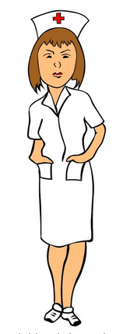
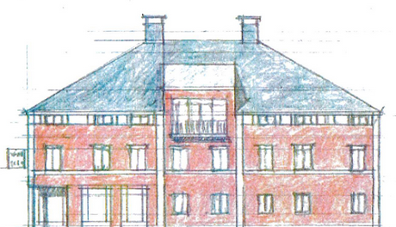
Två vårdförlopp för stroke och TIA
En patientorienterad process för jämlik vård i
21 regioner
72 strokeenheter
290 kommuner
~1000 vårdcentraler
Kontakt
Identifiering
Prehospital vård
Vårdförlopp stroke och TIA - fortsatt vård och rehabilitering
Godkänt av SKR 220915
Akutvård
Strokeenhetsvård
Rehabilitering
Primärvård
Kommun
Vårdförlopp stroke och TIA – tidiga insatser och vård
Godkänt av SKR 200515 och 220915 med tillägg

Slide 18
Dialog
Stroke och TIA – tidiga insatser och vård
Positiva effekter hos oss – patient, personal, resurser
Styrkor i regionen – goda exempel, nyckelpersoner
Vilka påverkas – patientgrupper, verksamheter, professioner
Vad ska vi göra annorlunda - vad gör vi redan nu, ska sluta göra, arbetssätt, digitalisering
Vilka genomför – vilket stöd behövs, vad rår vi själva över
Hur genomförs – behövs beslut, påverkas resurser, avtal, kunskapsdokument, rutinbeskrivningar, tidpunkt
Svårigheter och risker
Kommunikation – målgrupp, budskap, former, tidpunkt
Diskutera gärna:
Hur ser gapet ut hos oss?
Vad kan vi prioritera att börja göra här?
Vad är uppföljningsbart hos oss redan nu?

Slide 19
Deltagare
Stroke och TIA – tidiga insatser och vård
Namn | Yrkesroll/motsvarande | Region/sjukvårdsregion
Lars Rosengren (ordförande) | Specialist i neurologi | Västra Götalandsregionen
Jessica Hemming | Enhetschef, Intensivvårdssjuksköterska | Region Skåne
Ola Winquist (processledare) | Hälso- och sjukvårds-strateg | Region Skåne
Per Wester | Överläkare, specialist i allmän internmedicin | Region Västerbotten
Annika Berglund | Samordnare stroketriagering, sjuksköterska | Region Stockholm
Ove Puisto | Patientföreträdare | STROKE-Riksförbundet
Bo Norrving | Specialist i neurologi | Region Skåne
Lilian Carleson | Medicinskt ansvarig sjuksköterska | Täby kommun
Ann Hammer | Fysioterapeut | Region Örebro län
Christina Brogårdh | Specialistkompetens i neurologi | Region Skåne
Lena Ringstedt | Patientföreträdare | Afasiförbundet
Mia von Euler | Överläkare, specialist i neurologi o klinisk farmakologi | Reg. Stockholm-Gotland/Uppsala-Örebro
Claes Gustafsson | Överläkare, specialist i allmän internmedicin | Västra Götalandsregionen
Per Örninge | Överläkare, specialist i anestesi | Västra Götalandsregionen
Ann Margreth Ljusbäck | Specialist i arbetsterapi | Region Västerbotten
Eva Muhrman | Logoped | Region Östergötland
Marika Möller | Leg psykolog, Specialist i neuropsykologi | Region Stockholm
Margareta Gonzalez | Specialistlogoped | Region Gävleborg
Erik Kronvall | Överläkare, Specialist i Neurokirurgi | Region Skåne
Mats Elm | Specialist i allmänmedicin | Västra götalandsregionen
Åsa Rejnö | Docent, Sjuksköterska | Västra Götalandsregionen

Slide 20
Personcentrerat och sammanhållet vårdförlopp för Stroke och TIA – tidiga insatser och vård
Stroke och TIA – tidiga insatser och vård
Sammanfattning
Vårdförloppet inleds vid misstanke om stroke och avslutas inför utskrivning av patient från strokeenhet
…
Det finns omotiverade skillnader avseende strokevårdens tillgänglighet och kvalitet.
Vårdförloppet syftar till god och jämlik vård vid Stroke och TIA genom praktisk tillämpning av Socialstyrelsens nationella riktlinjer.
De övergripande målen för vårdförloppet är att hålla nere tiden till akut behandling, ge adekvat omhändertagande inom slutenvården och säkerställa goda förutsättningar för verksamheten på de aktuella sjukvårdsenheterna.

Slide 21
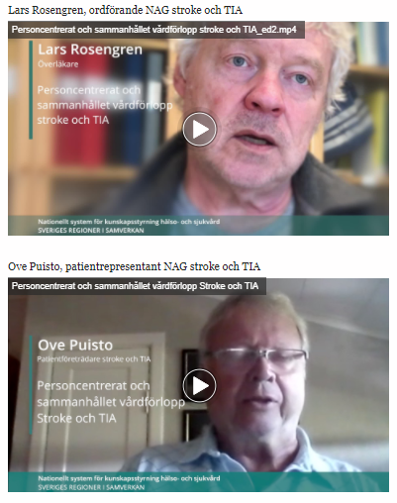
Mer information och stöd
Stroke och TIA – tidiga insatser och vård
Mer information och presentationsmaterial för personcentrerade och sammanhållna vårdförlopp finns på Kunskapsstyrning vård
Vårdförloppen finns tillgängliga i regionernas gemensamma system för kunskapsstöd NKK
Filmer
Beskriver mål och syfte med vårdförloppet utifrån ett patient- och vårdgivarperspektiv. De intervjuade är ordförande respektive patientrepresentant för den nationella arbetsgrupp (NAG) som har tagit fram vårdförloppet.
LÄNK: https://kunskapsstyrningvard.se/kunskapsstyrningvard/kunskapsstod/publiceradekunskapsstod/nervsystemetssjukdomar/vardforloppstrokeochtia.62398.html

